Slide 1
ПЕДСОВЕТ №2
«Особенности организации образовательного процесса с применением дистанционных технологий».
Подготовила: заместитель директора по УВР Л.О.Ибрагимова

Slide 2
Цель:
ознакомить педагогов школы-интерната с особенностями организации образовательного процесса с применением дистанционных технологий;
провести анализ дистанционного обучения в школе-интернате во время самоизоляции.

Slide 3
Дистанционное обучение – способ организации процесса обучения, основанный на использовании современных информационных и телекоммуникационных технологий, позволяющих осуществлять обучение на расстоянии без непосредственного контакта между учителем и учащимся.

Slide 4
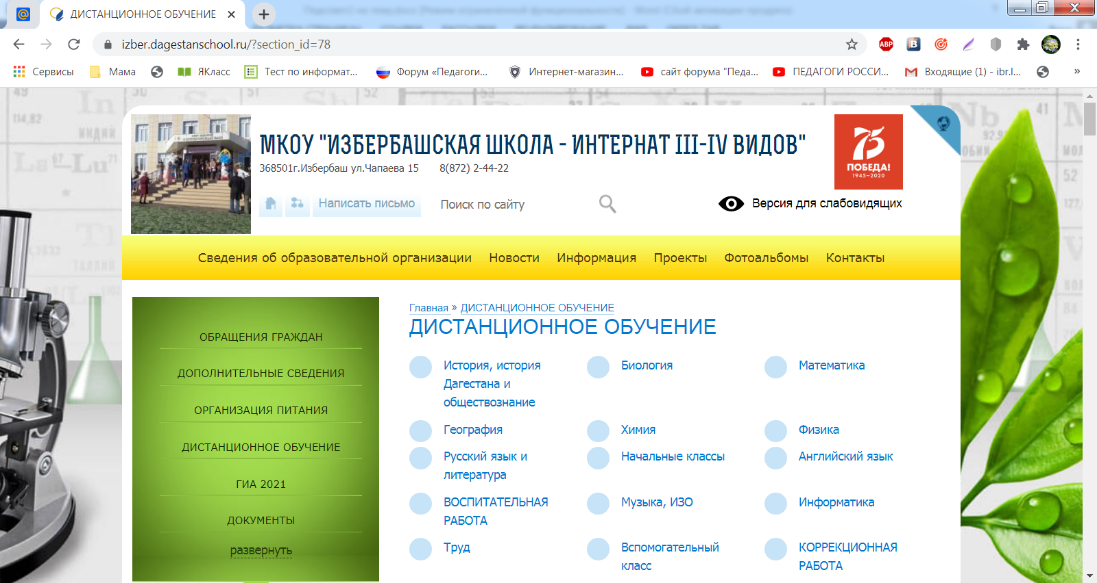
https://izber.dagestanschool.ru/

Slide 5
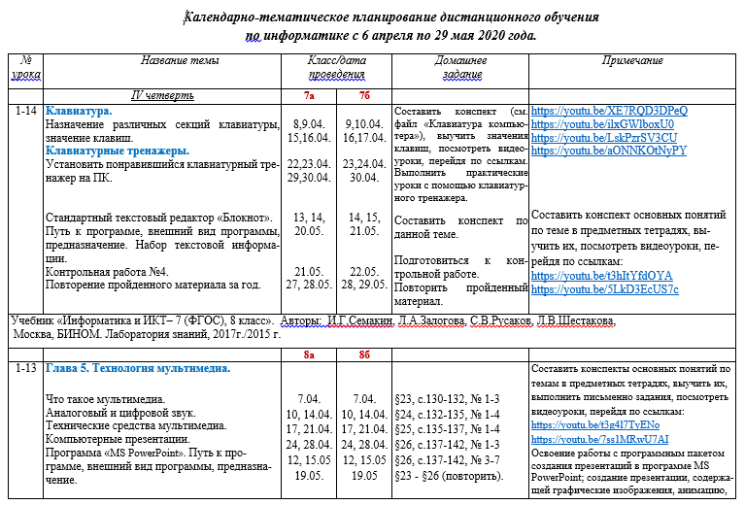

Slide 6
Модели организации дистанционного обучения

Slide 7
Педагогический потенциал дистанционного обучения

Slide 8
Формы обучения

Slide 9
Основные методы дистанционного обучения:
самостоятельная работа ученика с рекомендованными учителем веб-ресурсами;
проведение онлайн-уроков в форме видеоконференций, вебинаров;
общение в публичных чатах.

Slide 10
Использование социальных сетей, инструментов дистанционного взаимодействия

Slide 11
Во время дистанционного обучения необходимо включение электронных ресурсов в план работы:
Для проведения онлайн-уроков предлагается использование сервисов Zoom, Skype, YouTube.
Многие платные платформы предоставляют ресурсы для проведения видеотрансляций на период карантина бесплатно. Это VideoMost, TrueConf, Google Meet. Для видеочата с небольшим числом участников подойдет сервис Talky.io. Ссылки на эти и другие инструменты в помощь преподавателю размещены на сайте Министерства просвещения РФ.
Особое значение приобретает возможность визуализации обучения — онлайн-доски. Бесплатные ресурсы: WebRoom, Stoodle, Draw Chat, Scratchwork, Padlet (бесплатно 3 доски).
Сервисы для создания интерактивных обучающих материалов: LearningApps, Wizer, ClassTools.
Создание учебных видеороликов обеспечивают Vialogues, EduCanon, LearningApps.
Веб-инструменты для формирующего оценивания: Quizalize, Socrative, Formative, Testmoz, Classtime. Эти сервисы помогут создать тесты, викторины, интерактивные игры.
Возможность записи в комнатах для вебинара поможет учителю понять, как проходит дистанционное обучение во время карантина, и устранить ошибки. My Own Conference, eTutorium, Webinar.ru, Mirapolis, Virtual Room, Webinar.tw, iMind имеют бесплатные тестовые периоды.

Slide 18
В помощь учителям и ученикам предлагается большое количество развивающих ресурсов:
обучающие материалы: электронные учебники, тренажеры по школьным дисциплинам, InternetUrok, «Российская электронная школа», «Моя школа в online»;
сервис самопроверки и самоподготовки Myskills.ru;
сервисы «Яндекса»: «Яндекс.Уроки», «Яндекс.Репетитор», «Яндекс.Учебник», «Я читель»;
ресурсы издательства «Просвещение»: электронные учебники, вебинары, рабочие программы, олимпиады;
интерактивные образовательные платформы «Учи.ру», «Арзамас», «Летово. Онлайн», «Лекториум», «Универсариум»;
проекты по профориентации: «ПроеКТОриЯ», «Билет в будущее»;
виртуальные коллекции Русского музея, Эрмитажа, мадридского музея Прадо, Лувра, Ватикана.

Slide 19
Дистанционное образование позволяет лицам с ОВЗ:
Расширить пространство взаимодействия детей с ограниченными возможностями;
Свободно изучать материал, независимо от времени и места обучения;
Повысить интенсивность общения с преподавателем при использовании сетевых возможностей современных технологий;
Составлять индивидуальную учебную программу;
Использовать все возможности компьютерных технологий, которые помогают в обучении лиц с ОВЗ.

Slide 20
Плюсы
дистанционного обучения во время карантина:
Дети могут повторять непонятную тему с помощью разных форматов, возвращаться к ней.
Наблюдения за занятиями ребенка помогут понять, какой способ подачи информации помогает ему лучше учиться.
На карантине больше возможностей для углубленного изучения предмета.
Можно учиться, ориентируясь на себя и на свой индивидуальный темп.
Дистанционное образование — шанс воспитать ответственность и самостоятельность.
На карантине есть время, чтобы научиться планировать день.
На дистанционной работе и учебе вся семья вместе.

Slide 21
Минусы
дистанционного обучения во время карантина:
Неготовность педагогов к ДО
Высокая физическая нагрузка
Плохое техническое оснащение школ и людей
Всё везде «виснет», «вылетает»
Полное непонимание возникшей ситуации

Slide 22
Решение педагогического совета:
Всем членам педагогического коллектива ознакомиться с нормативными документами, приказами, регламентирующими организацию образовательного процесса с применением дистанционных технологий в школе-интернате (сроки – в течение II четверти, отв. - зам.директора по УВР, ВР).
Учителям-предметникам подготовить КТП учебного материала, адаптированные рабочие программы по предметам для использования во время дистанционного обучения (сроки – в течение года, отв. - руководители ШМО).
Педагогам школы систематически повышать уровень ИКТ-компетентности, постоянно применять в процессе обучения интернет ресурсы, проводить обучение с использованием образовательных онлайн-платформ, создавать коллекцию своих видеоуроков.
Педагогам, желающим представить педагогический опыт работы в сети Интернет, необходимо предоставить материал для школьного сайта П.З.Саидовой).

Slide 23
Спасибо за внимание! Желаю всем успехов!

